Slide 1
FISIOTERAPIA Y REHABILITACIÓN
Ensayo de la tesis
Paciente: Floc

Slide 2
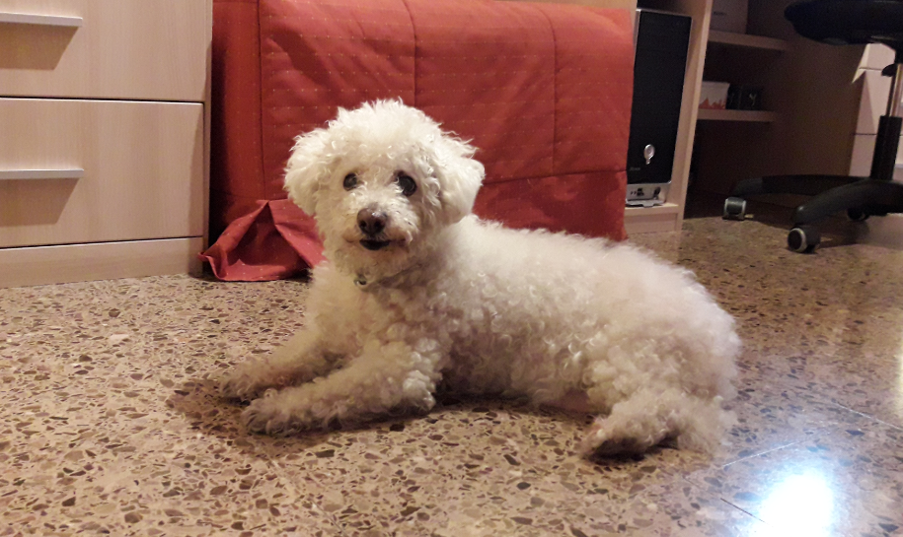
Reseña
Paciente: Floc
Especie, raza y sexo: Canino. Bichón Frisé. Macho.
Esterilizado (Criptórquido)
Edad: 17 años
Peso: 7’5 kg
Vive en un piso
Poco activo. Con algunos signos de demencia senil.

Slide 3
Anamnesis
Floc, a 12 años empezó con cojeras en ambas patas anteriores y de forma alternante. En ocasiones de quedaba clavado, sin moverse y giraba la cabeza hacia un lado. A los pocos minutos volvía a su estado normal.
Des de los 12 años hasta ahora su movilidad se ha ido reduciendo. Actualmente (des de los 15-16 años), no sube ni baja escaleras, no corre ni trota, levanta la pata para mear pero enseguida la baja, le cuesta pasar obstáculos y en ocasiones cae con las patas estiradas y le cuesta levantarse (se levanta mucho mejor si el suelo no es liso ni resbaladizo, por ej. moquetas, alfombras, goma…). Le cuesta tumbarse en una posición que le sea cómoda, en ocasiones se deja caer deslizando las patas.
Le diagnosticaron artrosis y le recetaron Rimadyl (antiinflamatorio no esteroide) para cuando presentara más cojera de lo normal, dolor o para los episodios donde se quedara inmóvil. Con el antiinflamatorio mejora.

Slide 4
Otras patologias…
Tiene insuficiencia cardiaca (para ello se toma Benazecare)
Gingivitis (Buccoval)
Conjuntivitis crónica → lavado diario de ojos y legañas, aplicación de Fradexam pommade, (crema antibiótica que se le aplica si el ojo está muy rojo).
Cataratas

Slide 5
Valoración funcional
Presenta debilidad en extremidades posteriores y muy poca musculatura. La masa muscular en las extremidades es:
EAD 13cm;
EAI 13cm;
EPD 16cm;
EPI 14cm
El hecho de que tenga poca musculatura en patas posteriores hace que gran parte de la fuerza la haga con las extremidades anteriores. Hemos notado que tiene contracturas en éstas extremidades.
Tiene la espalda en lordosis, es decir, curvada hacia abajo, lo que le puede provocar los dolores lumbares.

Slide 6
En estación: las patas posteriores las tiene ligeramente metidas hacia adentro. También se ha observado que pone el codo de la pata anterior derecha hacia afuera.
Al iniciar la marcha, camina sin ejercer demasiada fuerza al apoyar la pata anterior derecha, hecho que puede parecer que vaya un poco cojo.

Slide 7
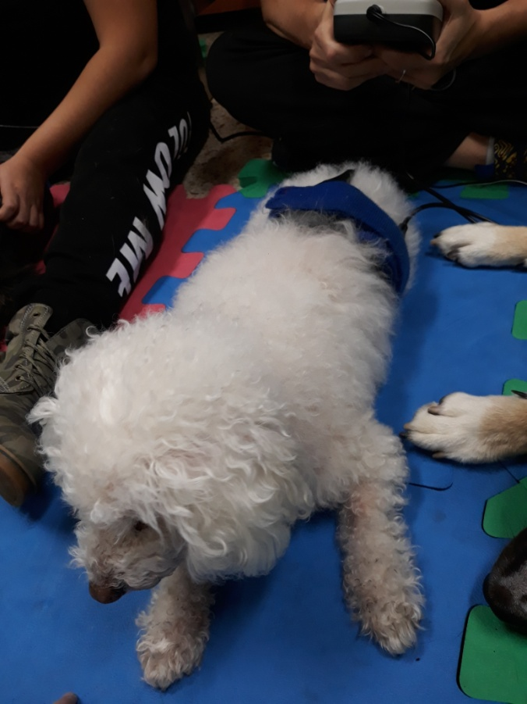
Tratamiento
Empezaremos por un masaje general para localizar la atrofia muscular y las molestias que el perro pueda tener.
Le aplicaremos magnetoterapia en zona lumbar.
Láser en diferentes puntos de la columna y lumbares.
Utilizaremos ultrasonido en las zonas contracturadas de ambas patas anteriores.
Fisioterapia pasiva en las extremidades.

Slide 8
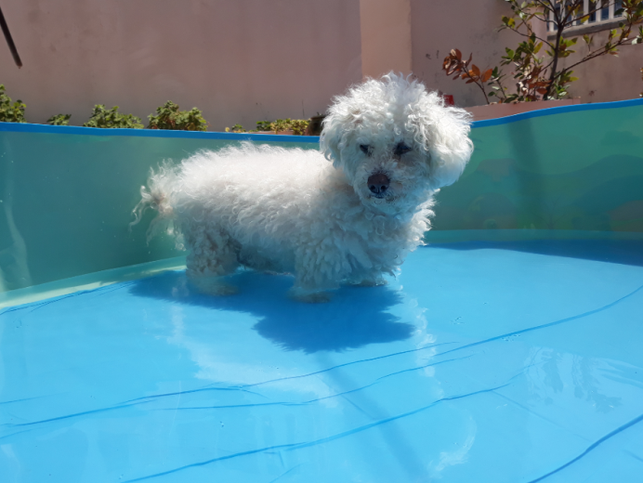
Otros tratamientos podrían ser la hidroterapia o la natación. Hacer ejercicio moderado para evitar la atrofia muscular (teniendo en cuenta que el perro tiene insuficiencia cardiaca)
Muy importante evitar el sobrepeso!
Tratamientos en forma de fármacos para recudir el dolor serian los AINES que reducirían la inflamación y el dolor (e.j: Meloxicam o el Rimadyl). También condroprotectores para quitar el dolor centralizado y mejorar la articulación en el cartílago.

Slide 9
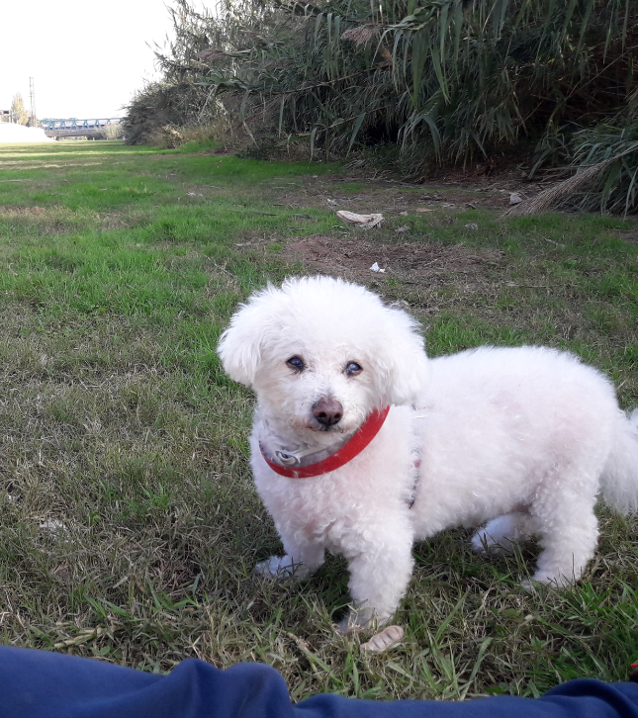
El objetivo que queremos conseguir, teniendo en cuenta que la artrosis es una patología que no se pueda curar, es reducir el dolor y ganar un poco de musculatura en sus extremidades. De ese modo ayudaremos a Floc a caminar, tumbarse y levantarse de una forma más cómoda y con menos dolor, haciendo que lleve un día a día más tranquilo.

